Slide 1
第四章 同步时序逻辑电路(下)

Slide 2
4.5 同步时序逻辑电路设计举例
设计一个串行数据检测器，该电路具有一个输入端x和一个输出端z。输入为一连串随机信号，当出现“1111”序列时，检测器输出信号z=1，对其它任何输入序列，输出皆为0。

Slide 3
（1）建立原始状态图
直接从命题得到的状态图，是设计所依据的原始资料，称为原始状态图。建立原始状态图的过程，就是对设计要求的分析过程。
建立原始状态图时，主要遵循确保逻辑功能的正确性，状态数的多少不是在此步考虑的问题，在下一步状态化简中，可将多余的状态消掉。

Slide 4
原始状态的建立过程：
①起始状态S₀,表示没收到待检信号。当输入x=0时，次态仍为S₀，输出z为0；如输入x=1，表示接收到第一个“1”，其次态应为S₁，输出为0。
②状态为S₁时，当输入x=0时，返回状态S₀，输出为0；当输入x=1时，表示已接收到第二个“1”，其次态应为S₂，输出为0。
③状态为S₂时，当输入x=0时，返回状态S₀，输出为0；当输入x=1时，表示已连续接收到第三个“1”，其次态应为S₃，输出为0。
④状态为S₃时，当输入x=0时，返回状态S₀，输出为0；当输入x=1时，表示已连续接收到第四个“1”，其次态为S₄，输出为“1”。
⑤状态为S₄时，当x=0时，返回状态S₀，输出为0；当x=1时，则前三个“1”与本次的“1”，仍为连续的四个“1”，故次态仍为S₄，输出为“1”。

Slide 5
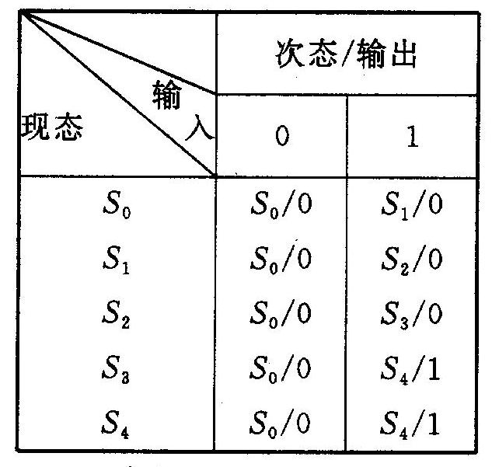
状态表

Slide 6
（2）状态化简
做原始状态图时，为确保功能的正确性，遵循“宁多勿漏”的原则。因此，所得的原始状态图或状态表可能包含有多余的状态，使状态数增加，将导致下列结果：
①系统所需触发器级数增多；
②触发器的激励电路变得复杂；
③故障增多。
状态化简，减少状态数对降低系统成本和电路的复杂性，提高可靠性均有好处。

Slide 7
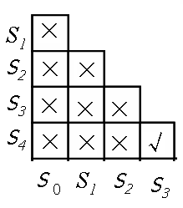
(S0)、(S1)、(S2)、(S3,S4)

Slide 8
（3）状态分配
状态分配是指将化简后的状态表中的各个状态用二进制代码来表示，因此，状态分配有时又称为状态编码。电路的状态通常是用触发器的状态来表示的。
由于2²=4，故该电路应选用两级触发器Q₂和Q₁，有4种状态：“00”、“01”、“10”、“11”，对S₀、S₁、S₂、S₃的状态分配方式有多种，分配方案不同，设计结果也不一样。

Slide 9
最佳状态分配方案
逻辑电路简单，且电路具有自启动能力。如何寻找最佳状态分配方案，至今还没找到一种普遍有效的方法。
状态分配中的一些规则，可以作为状态分配时的参考，对该例状态分配如下：
S₀——00 S₁——10
S₂——01 S₃——11

Slide 10
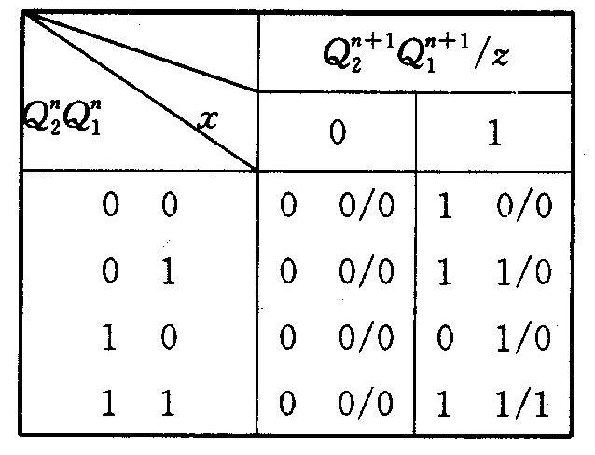
状态分配后的状态表
S0——00 S1——10
S2——01 S3——11

Slide 11
(4) 确定激励方程和输出方程
根据状态分配后的状态迁移表，利用次态卡诺图求得各触发器的次态方程，再与触发器的标准特征方程比较，即可求得各触发器的输入激励方程

Slide 12
在求每一级触发器的次态方程时，应与标准的特征方程一致，这样才能获得最佳激励函数。如JK触发器标准特征方程为
则求 时应得
则两式相比得

Slide 13


次态方程输出方程的确定

Slide 14
因此得
故
则
输出方程由卡诺图圈得

Slide 15
(5) 画出逻辑图
根据上述激励方程和输出方程，可得检测电路的逻辑图如图。
有些时序电路的命题中，就确定了状态数和状态的分配关系。如计数器的设计就属于此类命题。

Slide 16
逻辑图

Slide 17
用JK触发器设计一个8421BCD码加法计数器。
解：该例题意中即明确有10个状态，且是按8421BCD加法规律进行状态迁移，因2³＜10＜2⁴，所以需要四级触发器，其状态迁移表如表所示，由状态表做出每一级触发器的卡诺图。

Slide 18
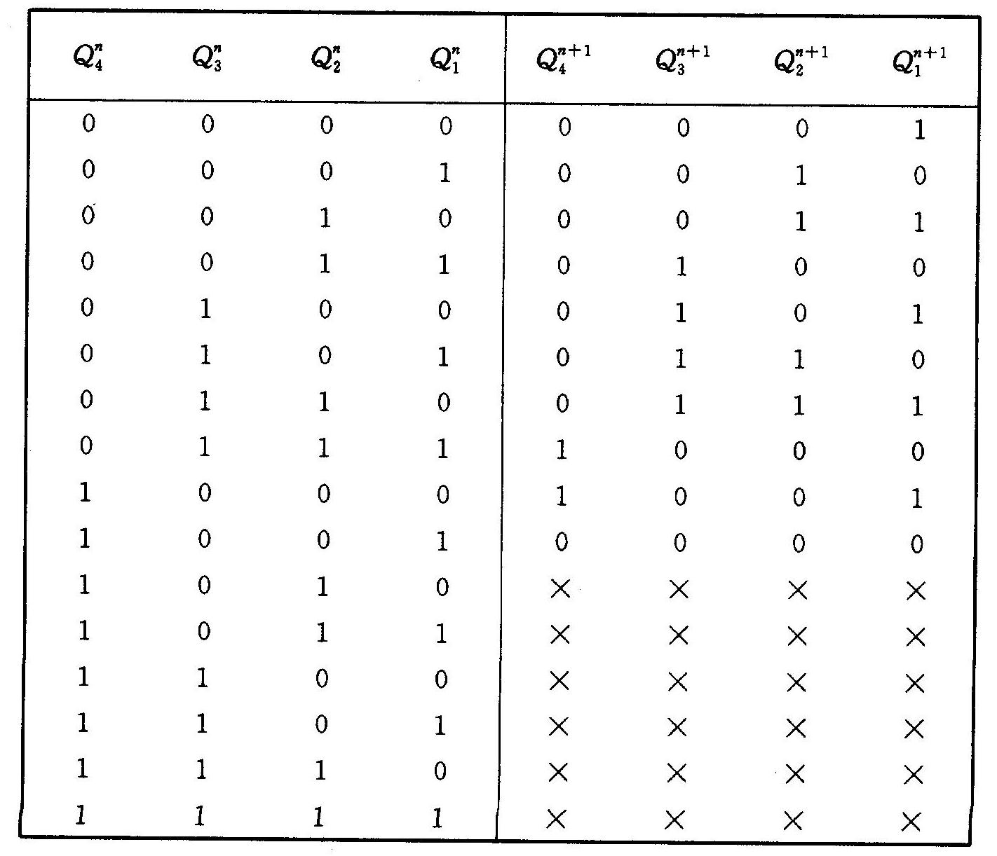
状态迁移表

Slide 19
1
确定激励函数的次态卡诺图

Slide 20
确定激励函数的次态卡诺图

Slide 21
写出每级触发器的次态方程与激励方程

Slide 22
由图 (a)~(d)可得
由激励方程得逻辑图如图所示。

Slide 23
8421BCD加法计数器逻辑图

Slide 24
该计数器由于状态没用完，存在多余状态，如2⁴=16有16个状态，只用了10个状态，余下的6个状态为多余状态。这样就存在一个自启动和自校正问题。
自启动即当电源合上以后，电路能否进入所用的状态之中的任一状态。如能进入即该电路有自启动能力；如不能进入则该电路不具有自启动能力。

Slide 25
自校正即计数器正常工作时，由于干扰等原因，使状态离开正常计数序列，跑到没用的状态，如该例的1010~1111 6个状态。
电路经过若干节拍后能自动返回正常计数序列，称该电路具有自校正能力，如到了1010~1111状态后，它们自身成为一个无效计数序列，不能返回正常计数序列，则称该电路不具有自校正能力。

Slide 26
具有自启动能力的计数器自然也具有自校正能力。
因此，对该例还应检查它是否具有自启动能力。其方法是，按设计中所得的次态方程，逐个将1010~1111 6个状态代入，求得次态，即可获得该电路自启动能力的结论。如表所示，画出该电路的全部状态转换图，即可看出该电路具有自启动能力。

Slide 27
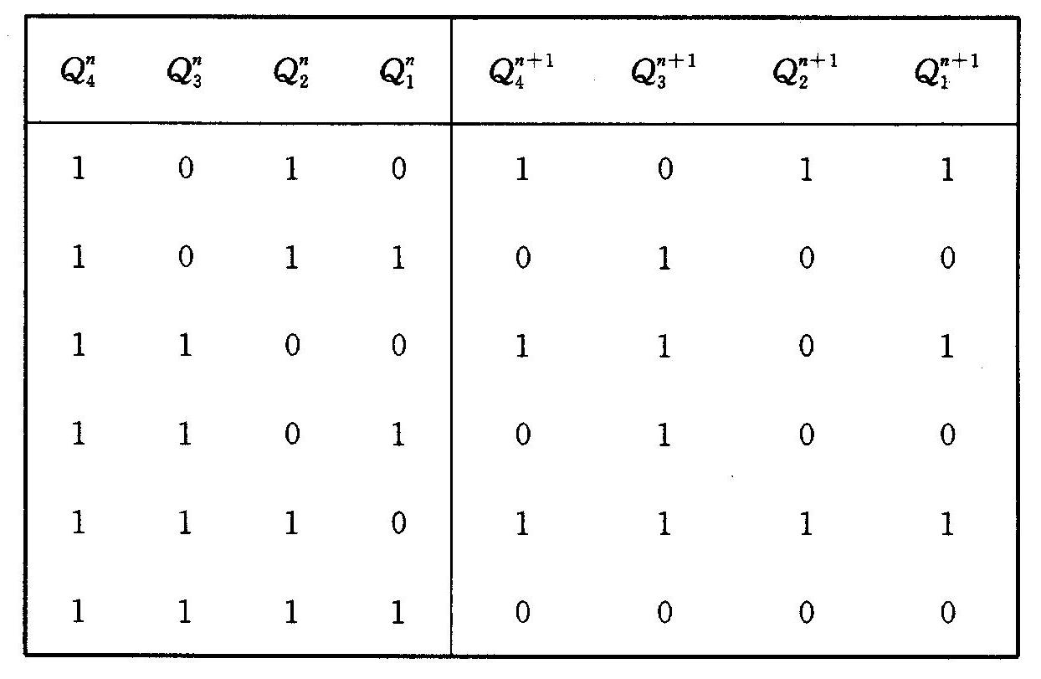
检查自启动问题

Slide 28
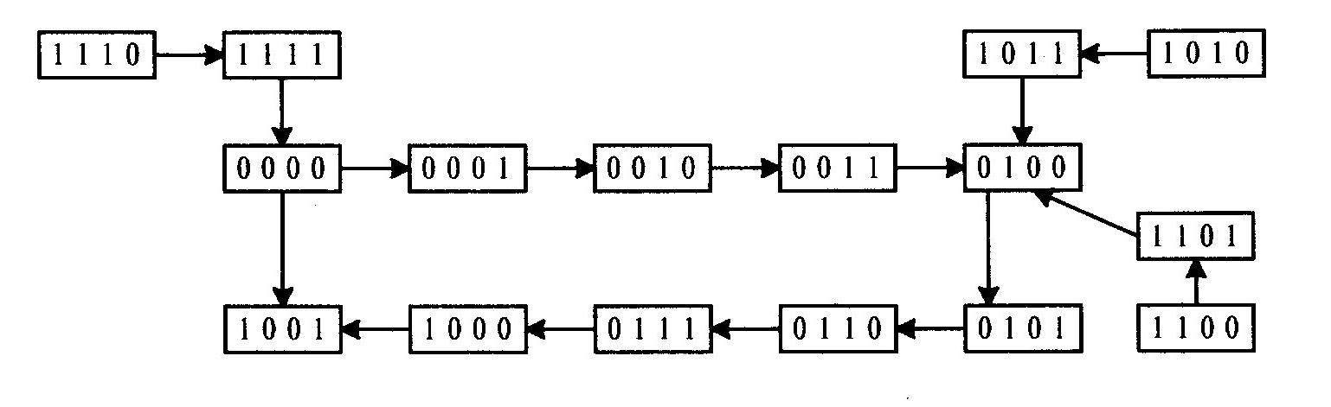
检查自启动能力

Slide 29
用JK触发器设计模6计数器。
由于2²＜6＜2³，所以模6计数器应该由三级触发器组成。三级触发器有8种状态，从中选6种状态，方案很多。我们按图选取，其状态表如表所示。进位关系也在图中表示出来了。
模6计数器状态迁移图

Slide 30
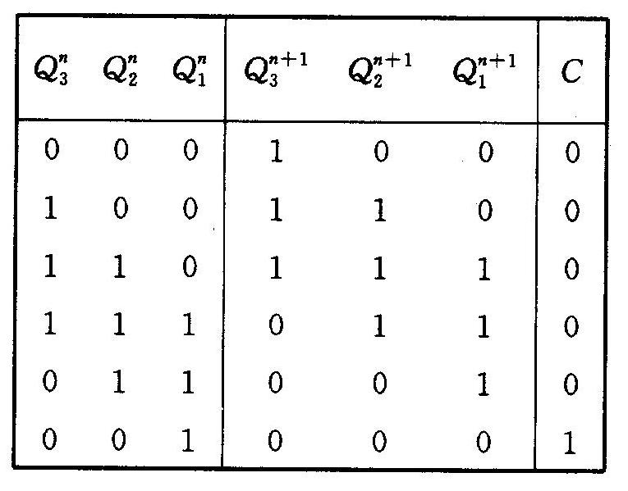
状态表

Slide 31
模6计数器激励函数的确定和逻辑图

Slide 32
按状态关系画出各级触发器卡诺图，选用JK触发器，得到各级触发器的次态方程与激励函数。

Slide 33
模6计数器激励函数的确定和逻辑图

Slide 34
激励方程为
检查自启动能力，把未用状态(010，101)代入上述次态方程得到它们的状态变化情况，如表和图所示。

Slide 35
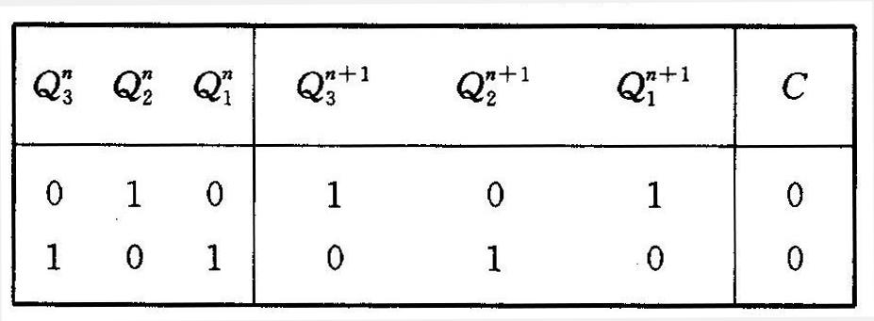
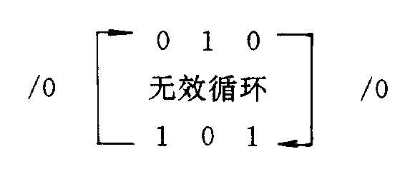
未用状态迁移关系
自启动能力

Slide 36
可看出，电路无自启动能力。
为了使电路具有自启动能力，可切断无效循环，引入有效
的计数循环序列。
如切断101→010的转换关系，强迫它进入110。根据新的状态转换关系，重新设计。由于Q^{n+1}₂和Q^{n+1}₁的转换关系没变，只有Q^{n+1}₃改变了，故只要重新设计Q₃级即可，如图 (a)所示。
修改后具有自启动能力的模6计数器如图 (b)所示。

Slide 37
具有自启动能力的模6计数器

Slide 38
计数器
计数器是用来累计和寄存输入脉冲个数的时序逻辑部件。它是数字系统中用途最广泛的基本部件之一。
它不仅可以计数，还可以对某个频率的时钟脉冲进行分频，以及构成时间分配器或时序发生器对数字系统进行定时、程序控制操作，此外还能用它执行数字运算。

Slide 39
计数器的分类
1.按进位模数来分
所谓进位模，就是计数器所经历的独立状态总数，即进位制的数。
①模2计数器：进位模为2^{n}的计数器均称为模2计数器。其中n为触发器级数；
②非模2计数器：进位模非2^{n}，用得较多的如十进制计数器。

Slide 40
2. 按计数脉冲输入方式分
①同步计数器：计数脉冲引至所有触发器的CP端，使应翻转的触发器同时翻转；
②异步计数器：计数脉冲并不引至所有触发器的CP端，有的触发器的CP端，是其它触发器的输出，因此触发器不是同时动作。

Slide 41
3.按计数增减趋势分
递增计数器：每来一个计数脉冲，触发器组成的状态，就按二进制代码规律增加。这种计数器有时又称加法计数器。
递减计数器：每来一个计数脉冲，触发器组成的状态，按二进制代码规律减少。有时又称为减法计数器。
双向计数器：又称可逆计数器，计数规律可按递增规律，也可按递减规律，由控制端决定。

Slide 42
4.按电路集成度分
①小规模集成计数器：由若干个集成触发器和门电路，经外部连线构成具有计数功能的逻辑电路。
②中规模集成计数器：一般用4个集成触发器和若干个门电路，经内部连接集成在一块硅片上，它是计数功能比较完善，并能进行功能扩展的逻辑部件。

Slide 43
2^n进制计数器组成规律
1. 2^n进制同步加法计数器
同步计数器其时钟端均接至同一个时钟源CP，每一触发器在CP作用下同时翻转。最低位每来一个时钟脉冲就翻转一次，其它各位在其全部低位均为“1”时，低位向高位进位，在CP的作用下才翻转。用JK触发器实现，其各级J、K关系如下：

Slide 44
以4位为例，其逻辑图如图所示。

Slide 45
同步4位二进制加法计数器

Slide 46
2^{n}进制同步减法计数器
最低位触发器每来一个时钟脉冲就翻转一次，而高位触发器只有在全部低位为0时，低位需向高位借位时，在时钟脉冲的作用下才产生翻转。用JK触发器实现，其各级J、K关系如下：

Slide 47
其逻辑图请同学们自己画出。

Slide 48
作业
P144 4.13，4.15

